Slide 1
H264编码

Slide 2
简介
为什么要编码
编码的格式
android编码的方法

Slide 3
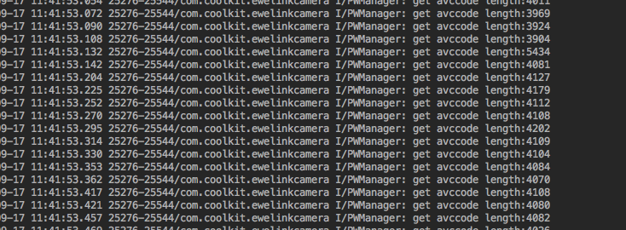
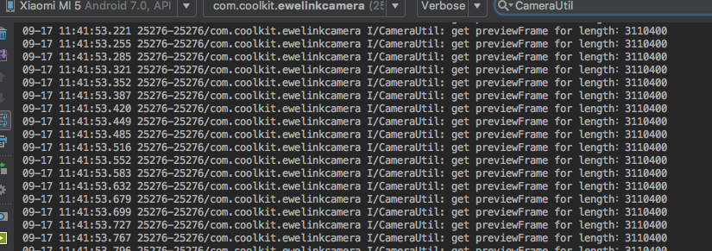
为什么要编码

Slide 4
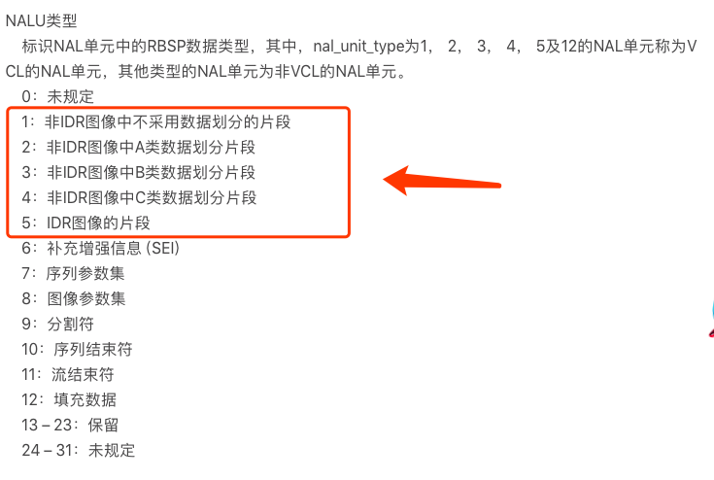
编码的格式
一个StartCode
一个StartCode（0x000001）
一帧图片
……..
一个NALU
一个NALU
一个NALU
HEAD
RBSP
一个NALU
RBSP的类型有很多
（箭头中是片的类型，
片以外的类型还有很多
例如PPS，SPS和SEI等）

Slide 5
为什么需要分片
片之所以被创造出来，主要目的是为限制误码的扩散和传输。
如何限制误码的扩散和传输？
片头
片数据
片
片类型
宏块数量
属于哪一个NALU
…
宏块
宏块
宏块
宏块
…
片类型：
I片：包含一个完整的视频数据的片数据的片，不需要任何其他片就可以形成
一部分画面，I片中只存在I宏块
P片：要形成一部分完整画面的话，需要用到之前的I片，结合解码才可以形成
一部分画面，P片中包含I宏块和P宏块
B片：要形成一部分完整画面的话，可以通过之前或者之后的数据，一同预测，
才可以形成一部分画面，B片中包含I宏块和B宏块

Slide 6
A：123
B:1245
C:4567
源数据
I片
P片
P片
A：123
B:-1A’3’
C:-1B’67’
I片
B片
I片
A：123
B:-1A2C
C:4567

Slide 7
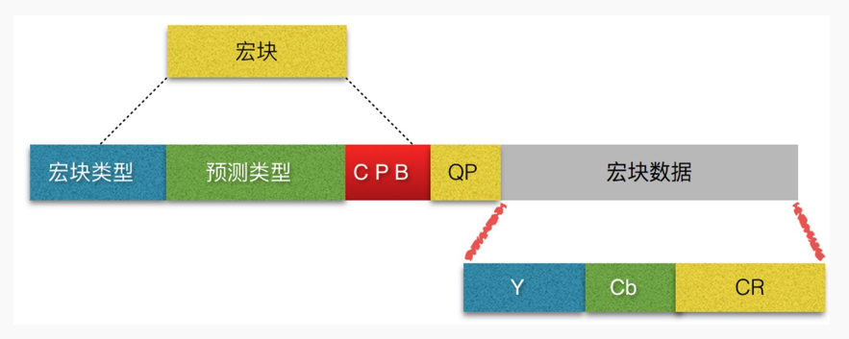
宏块
宏块头
宏块数据

Slide 8
Android的编码方法
软编码（ffmpeg、X264）软件编码，可配置值更多，更加灵活，支持所有机型
硬编码（MediaCodec）性能高，但是有可能会有机器不支持，配置值少

Slide 9
硬编码
使用Camera或者Camera2获取NV21视频数据
创建MediaFormat，并且设置参数
创建MediaCodec对象注册配置参数，并且开启编码器
将视频数据通过输入流输入到编码器中
从输出流中取出已编码的数据

Slide 10
参考资料
https://www.cnblogs.com/TaigaCon/p/5229392.html
https://www.jianshu.com/p/9522c4a7818d

